Slide 1
Έλεγχος και Εκτύπωση
Υπολογιστικών Φύλλων

Slide 2
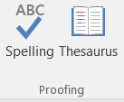
Ορθογραφικός έλεγχος
1. Review > Spelling.
2. Επιλέγουμε τη σωστή πρόταση ή γράφουμε διόρθωση.
3. Για σωστή άγνωστη λέξη επιλέγουμε Add to Dictionary ή Ignore.
Notes:
Screenshot: https://www.howtoexcel.org/shift-cells-down/

Slide 3
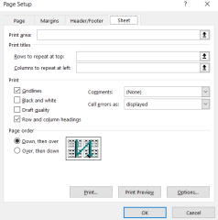
Gridlines και Headings
Page Layout > Sheet Options
Στην περιοχή Print ενεργοποιούμε:
• Gridlines για τις γραμμές πλέγματος
• Headings για τις επικεφαλίδες γραμμών και στηλών
Notes:
Screenshot: https://500rockets.io/excel/the-excel-move-column-tutorial-59/

Slide 4

Γραμμές τίτλου σε κάθε σελίδα
Page Layout > Print Titles
Στο Rows to repeat at top επιλέγουμε τη γραμμή ή τις γραμμές που θα εμφανίζονται στην κορυφή κάθε εκτυπωμένης σελίδας.
Notes:
Screenshot: https://smallbiztrends.com/how-to-delete-your-twitter-account/

Slide 5
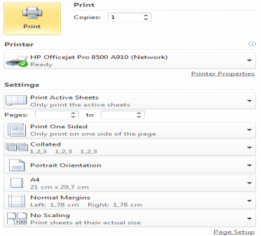
Print Preview
File > Print
Η προεπισκόπηση δείχνει σελίδες, περιθώρια, προσανατολισμό και κλιμάκωση πριν από την εκτύπωση. Επιστρέφουμε στο φύλλο για διορθώσεις.
Notes:
Screenshot: https://excelinsights.net/web/find-replace-data/

Slide 6
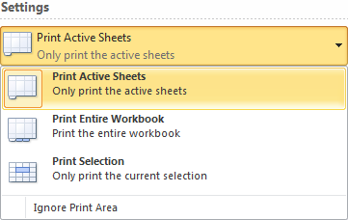

Επιλογές εκτύπωσης
Print Active Sheets: επιλεγμένα φύλλα
Print Entire Workbook: όλο το βιβλίο
Print Selection: επιλεγμένη περιοχή
Ορίζουμε επίσης σελίδες, εκτυπωτή και αριθμό αντιτύπων.

Slide 7
Δραστηριότητες Εμπέδωσης
Φύλλο Εργασίας Β.4.1.M16
Σελίδες 57–58
Ασκήσεις 1–14
Αρχείο: EcdlResults.xlsx
Έλεγχος, ρυθμίσεις και εκτύπωση επιλεγμένων αποτελεσμάτων.

Slide 8
Δραστηριότητες Αξιολόγησης
Φύλλο Εργασίας Β.4.1.M16
Σελίδα 58
Ασκήσεις 15–23
Αρχείο: EcdlResults.xlsx
Εφάρμοσε τις ρυθμίσεις και εκτύπωσε φύλλο ή ολόκληρο βιβλίο.

